Slide 1
课前成语
1.筚路蓝缕：出自《左转》“筚路蓝缕，以启山林”，意思是驾着柴车，穿着破旧的衣服去开启山林。形容创业的艰辛。近义词：栉风沐雨、风餐露宿、披荆斩棘等。
2.不解之缘：不能分开的缘分，指亲密的关系或身后的感情。
3. 弹冠相庆 ：弹冠，掸去帽子上的灰尘，准备做官。指一人当了官或升了官，同伙相互庆贺将有官可做。贬义。
4. 期期艾艾：期期艾艾指西汉人周昌口吃，讲起话来常重说"期期";三国魏的邓艾也口吃，多重复说"艾艾"。多用于形容人口吃，吐词重复，说话不流利。
5.无可厚非 ：不必作过严厉的批评。与“无可非议”程度不同。
6.若心孤诣 ：苦心，刻苦用心；孤诣，别人所达不到的境界。指煞费苦心地钻研，到了别人所达不到的至高境界。

Slide 2
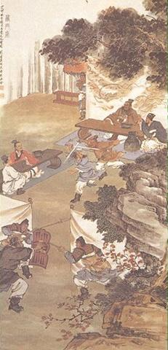
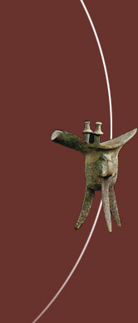
鸿门宴

Slide 3
《鸿门宴》复习目标
1.积累文化常识。
2.掌握如、谢、故、辞、意、举、胜等常用文言实词；
3.巩固之、乃、而、以等常用文言虚词，重点梳理虚词“且”的意义和用法；
4.掌握内(纳)、蚤(早)、郤（隙）、倍（背）、要（邀）、坐（座）等通假字；
5.注意山东、河北、足以、婚姻、非常等词语古今异义的差别。
6.掌握重要的词类活用现象；
7.积累宾语前置、状语后置等重要特殊句式。

Slide 4
司马迁
  （前145---前90）
  字子长，西汉著名史学家、文学家、思想家。继父职任太史令。因替李陵辩护，入狱遭宫刑，后发奋著书，历尽艰辛，著成《史记》

Slide 5
关于《史记》
《史记》全书共（ ）篇，包 括（ ）本纪、（ ）世家、（ ）列传、（ ）表、（ ）书，共五十二万六千五百字，叙述了上起黄帝，下到汉武帝太初四年约三千年的历史；是（ ）。 作为正史的二十四史中的第一部，鲁迅赞誉它为（ ）
一百三十
十二
三十
七十
十
八
我国第一部纪传体通史
“史家之绝唱，无韵之离骚”。

Slide 6
本纪（12）叙述历代帝王的历史
世家（30）叙述贵族王侯的历史
列传（70）历代诸侯之外名官名人的
事迹
表（10）各个历史时期的简单大事记
书（8） 记载典章制度，天文地理

Slide 7
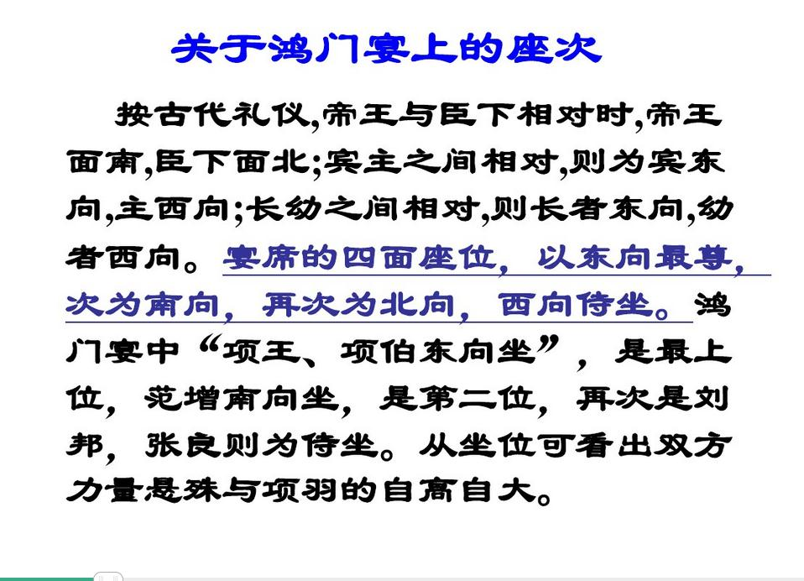

Slide 8
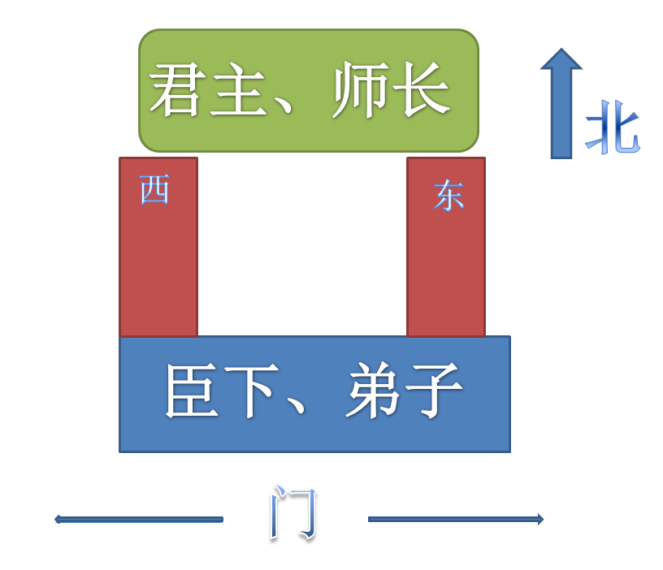
古代座次礼仪
1.皇帝聚会群臣，他的座位一定是坐北向南的。因此，古人常把称王称帝叫做“南面”，称臣叫做“北面”。

Slide 9
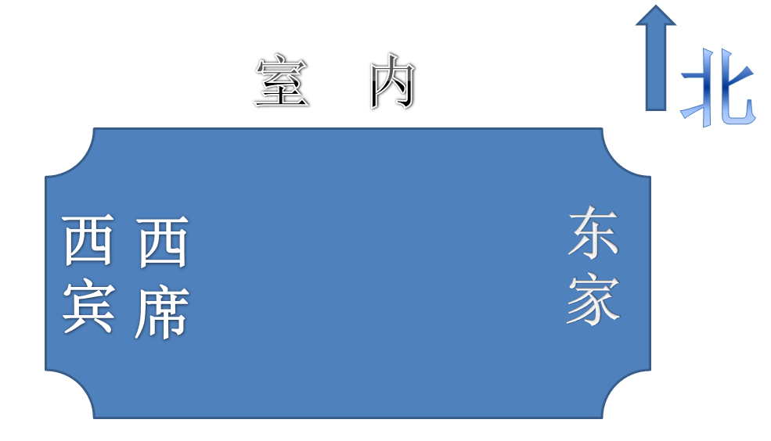
2.室东西长而南北窄，室内最尊的座次是坐西面东，其次是坐北向南，再次是坐南面北，最卑是坐东面西。古书上有“东家”、“西宾”的说法，即是就室内而言。古人将宾客和老师都安排在坐西朝东的座位上，以表示尊敬。所以，对宾客和老师也尊称为“西席”或“西宾”。

Slide 10
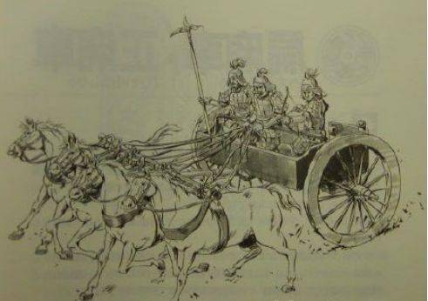
3.官职:以右为尊；军队:以左为上；乘车:以左为尊(虛左以待)；兵车(主帅或者国君) :以中为尊。车骑上的位次是以左为尊的。如《史记·信陵君列传》：“公子从车骑，虚左，自迎夷门侯生。”这里的“虚左”就是空出车骑左边的位置，以表示对人的尊敬。今成语有“虚左以待”，本意即如此。

Slide 11
鸿门宴上的座次
范增
“项王、项伯东向坐，亚父南向坐。亚父者，范增也。沛公北向坐，张良西向侍。”
项羽项伯
张良樊哙
刘邦

Slide 12
关于称谓
季父：叔父。古代兄弟或姊妹间长幼排序为伯、仲、叔、季。伯是老大，仲是第二，叔是第三，季是最小。古时常用于表字或对人的敬称。如三国时孙坚的四个儿子：长子孙策字伯符，次子孙权字仲谋，三子孙翊字叔弼，四子孙匡字季佐。这正是按照伯仲叔季取名比较有代表性的。
排行老大也有不用“伯”字而用“孟”字的。有人解释说“嫡长为伯，庶长为孟”。
“伯仲”两字连用，表示相差不多，难分高下，成语有“不分伯仲、伯仲之间”。

Slide 13
关于称谓
亚父：对年长者的尊敬称呼，表示仅次于父亲。
窃：私下，常用作表示个人意见的谦词。
左司马：司马是古代的官名，将军下面的属官。分左右司马，执掌军事。
参乘：坐在车右侍卫的人，又叫陪乘。古代乘车之法，尊者居左，驭者居中，陪乘者居右，负责行车安全。

Slide 14
关于称谓
左尹：楚国官名。又有右尹。位次于令尹，为楚国之卿。
大将军：古代领兵之最高统帅。始于战国，是将军的最高封号，汉代沿置，职掌统兵征战。事实上多由贵戚担任，掌握政权，职位甚高。
汉之前，最高军事武官称为上将军。
鲰生：①浅薄愚陋的人；小人。古代骂人之词。（本文）
②犹小生。多作自称的谦词。

Slide 15
关于称谓
籍：项羽的名，自称名表示对对方的尊重。在古代，名和字是有着严格的区别的。名一般指人的姓名或单指名，一般在出生几个月后由父亲命名，名一般用作谦称、卑称。字是20岁举行加冠仪式以后才起的，是对名的解释和补充。字对名有表述、阐明的作用，如屈原，名平，字原；诸葛亮，字孔明等。字还有与名字含义相反的情况，如，韩愈，字退之；晏殊，字同之等。
直称姓名，大致有三种情况：
(1)自称姓名或名。
(2)用于介绍或作传。
(3)称所厌恶、所轻视的人。

Slide 16
关于地名
关中：函谷关以西，今陕西一带。
山东：崤山以东，即函谷关以东的地区。
河：特指黄河。

Slide 17
沛公军（ ）霸上，未得与项羽相见。沛公左司马曹无伤使人言于项羽曰：“沛公欲王（ ）关中，使子婴为相，珍宝尽有之。”项羽大怒曰：“旦日飨（ ）士卒，为（ ）击破沛公军！”当是时，项羽兵四十万，在新丰鸿门；沛公兵十万，在霸上。范增说项羽曰：“沛公居山东时，贪于财货，好美姬。今入关，财物无所取，妇女无所幸（ ），此其志不在小。吾令人望其气，皆为龙虎，成五彩，此天子气也。急击勿失！” 楚左尹项伯者，项羽季父（ ）也，素善留侯张良（ ）。张良是时从沛公，项伯乃夜驰之（ ）沛公军，私见张良，具（ ）告以事，欲呼张良与俱去，曰：“毋从俱死也。”张良曰：“臣为韩王送沛公，沛公今事有急，亡去不义，不可不语（ ）。” 良乃入，具告沛公。沛公大惊，曰：“为之奈何（ ）？”张良曰：“谁为（ ）大王为（ ）此计者？”曰：“鲰生（ ）说我曰：‘距（ ）关，毋内诸侯（ ），秦地可尽王也。’故听之。”良曰：“料大王士卒足以当（ ）项王乎？”沛公默然，曰：“固不如也。且为之奈何？”张良曰：“请往谓项伯，言沛公不敢背项王也。”沛公曰：“君安与项伯有故（ ）？”张良曰：“秦时与臣游，项伯杀人，臣活（ ）之；今事有急，故幸来告良。”
驻军
称王
犒劳
替，给
宠幸
叔父
一向跟留侯张良要好
动词，到
全部
告诉
怎么办呢
替
制定，献
浅陋无知的小人
通“拒”，把守
不要让诸侯进来
对等，比得上
旧交，老交情
救活，使……活

Slide 18
你跟他谁大谁小
沛公曰：“孰与君少长（ ）？”良曰：“长于臣。”沛公曰：“君为我呼入，吾得兄事之（ ）。”张良出，要（ ）项伯。 项伯即入见沛公。沛公奉卮酒为寿（ ），约为婚姻（ ），曰：“吾入关，秋毫不敢有所近
（ ），籍（ ）吏民,封府库，而待将军。所以（ ）遣将守关者，备（ ）他盗之出入与非常（ ）也。日夜望将军至，岂敢反乎！愿伯具言臣之不敢倍（ ）德也。”项伯许诺，谓沛公曰：“旦日不可不蚤（ ）自来谢项王。”沛公曰：“诺。” 于是项伯复夜去，至军中，具以沛公言报项王，因（ ）言曰：“沛公不先破关中，公岂敢入乎？今人有大功而击之，不义也。不如因善遇之。”项王许诺。
我要把他当兄长一样对待
邀请
举起酒杯祝项伯健康
儿女亲家
丝毫财物都不敢据为己有
造册登记
……的原因
防备
意外的事故
通“背”，背德，意忘恩
通“早”
趁机

Slide 19
沛公旦日从（ ）百余骑来见项王，至鸿门，谢曰：“臣与将军戮力（ ）而攻秦，将军战河北，臣战河南，然不自意（ ）能先入关破秦，得复见将军于此。今者有小人之言，令将军与臣有郤（ ）”项王曰：“此沛公左司马曹无伤言之；不然，籍何以至此? （ ）” 项王即日因留沛公与饮。项王、项伯东向坐，亚父南向坐。亚父者，范增也。沛公北向坐，张良西向侍（ ）。范增数目项王，举所佩玉玦以示之者三，项王默然不应。范增起，出，召项庄，谓曰：“君王为人不忍。若（ ）入前为寿，寿毕，请以剑舞，因击沛公于坐，杀之。不者（ ），若属皆且为所虏（ ）。”庄则入为寿。寿毕，曰：“君王与沛公饮，军中无以为乐，请以剑舞。”项王曰：“诺。”项庄拔剑起舞，项伯亦拔剑起舞，常以身翼蔽（ ）沛公，庄不得击。 于是张良至军门见樊哙。樊哙曰：“今日之事何如？”良曰：“甚急！今者项庄拔剑舞，其意常在沛公也。”哙曰：“此迫矣！臣请（ ）入，与之同命
（ ）。”哙即带剑拥盾入军门。交戟之卫士欲止不内（ ），樊哙侧其盾以撞，卫士仆地，哙遂入，披帷西向立，瞋目（ ）视项王，头发上指，目眦（ ）尽裂。项王按剑而跽（ ）曰：“客何为者？（ ）”
带领，使……从
合力
料想，意料
通“隙”，隔阂，嫌怨
否则，我怎会这样呢
陪坐
你
通“否”
你们这些人都将被他俘虏
像鸟儿展开翅膀一样遮蔽，掩护
请求
跟他同生共死
通“纳”，接纳
眼眶
瞪着眼睛
跪
来人是干什么的

Slide 20
张良曰：“沛公之参乘樊哙者也。”项王曰：“壮士，赐之卮酒。”则与斗卮（ ）酒。哙拜谢，起，立而饮之。项王曰：“赐之彘肩。”则与一生彘肩。樊哙覆其盾于地，加彘肩上（ ），拔剑切而啖（ ）之。项王曰：“壮士！能复饮乎？”樊哙曰：“臣死且不避，卮酒安足辞！夫秦王有虎狼之心，杀人如不能举，刑人如恐不胜（ ），天下皆叛之。怀王与诸将约曰：‘先破秦入咸阳者王（ ）之（ ）。’今沛公先破秦入咸阳，毫毛不敢有所近，封闭宫室，还军霸上，以待大王来。故遣将守关者，备他盗出入与非常也。劳苦而功高如此，未有封侯之赏，而听细说（ ），欲诛有功之人。此亡秦之续耳，窃为大王不取也（ ）。” 项王未有以应，曰：“坐。”樊哙从良坐。 坐须臾，沛公起如厕（ ），因招樊哙出。沛公已出，项王使都尉陈平召沛公。沛公曰：“今者出，未辞也，为之奈何？”樊哙曰：“大行不顾细谨，大礼不辞小让（ ）。如今人方为刀俎（ ），我为鱼肉，何辞为（ ）？”于是遂去。
大酒杯
把猪腿放在盾上
吃
杀人唯恐不能杀光，对人用刑唯恐不能用尽酷刑
让……当王
他
小人的谗言
私下认为大王不采取这种做法为好
上厕所
干大事不拘泥小节，行大礼不计较小的谦让
刀和砧板
何必告辞呢，为什么要告辞呢

Slide 21
乃令张良留谢。良问曰：“大王来何操（ ）？”曰：“我持白璧一双，欲献项王，玉斗一双，欲与亚父。会其怒，不敢献。公为我献之。”张良曰：“谨诺（ ）。”当是时，项王军在鸿门下，沛公军在霸上，相去四十里。沛公则置（ ）车骑，脱身独骑，与樊哙、夏侯婴、靳强、纪信等四人持剑盾步走，从郦山下，道（ ）芷阳间（ ）行。沛公谓张良曰：“从此道至吾军，不过二十里耳。度（ ）我至军中，公乃入。”
沛公已去，间至军中。张良入谢，曰：“沛公不胜（ ）杯杓，不能辞。谨使臣良奉白璧一双，再拜（ ）献大王足下，玉斗一双，再拜奉大将军足下。”项王曰：“沛公安在？（ ）”良曰：“闻大王有意督过（ ）之，脱身独去，已至军矣。”项王则受璧，置之坐上。亚父受玉斗，置之地，拔剑撞而破之，曰：“唉！竖子（ ）不足与谋。夺项王天下者必沛公也。吾属今为之虏矣！（ ）”
沛公至军，立诛杀曹无伤。
大王来时带了什么礼品
一定遵命
放弃，丢下
取道
抄小路
估计
禁得住，经得起
拜两拜
沛公在哪里
责备
小子
我们这些人马上都会被他俘虏了

Slide 22
课前复习
一.成语
筚路蓝缕 弹冠相庆 期期艾艾 不解之缘 无可厚非 苦心孤诣
二.《鸿门宴》重点句翻译
1、旦日飨士卒，为击破沛公军。
2、楚左尹项伯者，项羽季父也，素善留侯张良。
3、项伯乃夜弛之沛公军，私见张良，具告以事。
4、距关，毋内诸侯，秦地可尽王也。
5、君安与项伯有故？
6、秦时与臣游，项伯杀人，臣活之。
7、孰与君少长？ 吾得兄事之。

Slide 23
8、所以遣将守关者，备他盗之出入与非常也。
9、旦日不可不蚤自来谢项王。 不如因善遇之。
10、范增数目项王，举所佩玉玦以示之者三。
11、不者，若属皆且为所虏。 常以身翼蔽沛公。
12、哙遂入，披帷西向立。 客何为者？
13、大行不顾细谨，大礼不辞小让。
14、何辞为？ 大王来何操？
15、四人持剑盾走，从郦山下，道芷阳间行。

Slide 24
知识点归纳

Slide 25
词类活用——名词用作动词
沛公军霸上
沛公欲王关中
籍吏民
范增数目项王
若入前为寿
刑人如恐不胜
道芷阳间行
驻扎、驻军
称王
造册登记
用眼示意
上前
用刀割刺，即杀
取道

Slide 26
词类活用——名词作状语
项伯乃夜驰之沛公军
吾得兄事之
常以身翼蔽沛公
道芷阳间行
头发上指
连夜
像对待兄长一样
像鸟张开翅膀一样
从小路
向上

Slide 27
词类活用——使动用法
臣活之
沛公旦日从百余骑来见项王
交戟之卫士欲止不内
使… …活
使… …跟从
使… …停止

Slide 28
词类活用——形容词作名词
此其志不在小
沛公今事有急
小处，小的地方
急事
词类活用——形容词作动词
素善留侯张良
友善，交好。

Slide 29
古今异义
1、沛公居山东时
2、约为婚姻
3、备他盗出入与非常也
古义：崤山以东
今义：指山东省
古义：由婚姻关系而形成的亲家
今义：由结婚而形成的夫妻关系
古义：意外的变故
今义：副词，很、非常

Slide 30
通假字
1.距关，毋内诸侯
2.要项伯
3.不敢倍德
4.不可不蚤自来
5.令将军与臣有郤
6.因击沛公于坐
(“距”通“拒”，把守；“内”通“纳”，接纳)
(“要”通“邀”，邀请)
(“倍”通“背”，背叛)
(“蚤”通“早”)
(“郤”通“隙”，隔阂、嫌怨)
(“坐”通“座”，座位)

Slide 31
一词多义
1.如
杀人如不能举
沛公默然，曰：“固不如也”
沛公起如厕，因招樊哙出
闻妻言，如被冰雪（如同）——《促织》
万事如意（顺、随）——成语
如其离违，宜别图之（如果）——《赤壁之战》
方六七十如五六十（或者）——《子路、曾„„侍坐》
（唯恐、只怕）
（比得上）
到，往

Slide 32
一词多义
2.举
杀人如不能举
举所佩玉玦以示之者三
举大计亦死
戌卒叫，函谷举《阿房宫赋》
举贤任能（推荐）——成语
举世无双（全部、整个）——成语
A、举类迩而见义远。——《史记·屈原贾生列传》（提出、举出）B、举一隅不以三隅反，则不复也。——《论语·述而》（提出、举出）
A、吾不能举全吴之地，十万之众，受制于人。 ——《资治通鉴》（拿、用）B、子孙视之不甚惜,举以予人,如弃草芥。——《六国论》（拿、用）
（全、尽）
（举起）
（发动）
（攻下、占领）

Slide 33
一词多义
3.谢
哙拜谢，起立而饮之
旦日不可不蚤自来谢项王
乃令张良留谢
使君谢罗敷
阿母谢媒人“女子先有誓„”（推辞、谢绝）——《孔雀》
往昔初阳岁，谢家来贵门（辞别）——《孔雀东南飞》
多谢后世人，戒之慎勿忘（告诉、劝告）——《孔雀》
乃花既谢，亦可无罪于主人矣（凋落、衰亡）——《芙蕖》
（感谢）
（道歉）
（辞谢）
（告诉）

Slide 34
一词多义
4.意
其意常在沛公也
然不自意先入关破秦
目似瞑，意暇甚
（意图）
（料想）
（神情、神态）

Slide 35
一词多义
军
①沛公军霸上
②从此道至吾军
③为击破沛公军
（驻扎，驻军，动词）
（军营，名词）
（军队，名词）

Slide 36
一词多义
胜
①刑人如恐不胜
②沛公不胜杯杓
③予观夫巴陵胜状，在洞庭一湖——《岳阳楼记》
（尽，形容词）
（禁得起，动词）
（优美的，形容词）

Slide 37
一词多义
幸
①妇女无所幸
②故幸来告良
（封建君主对妻妾的宠爱叫“幸”）
（幸亏，副词）
去
①亡去不义
②相去四十里
（离开，动词）
（距离，动词）

Slide 38
一词多义
坐
1、因击沛公于坐。
2、来归相怨怒，但坐观罗敷。——汉乐府《陌上桑》
3、因…获罪：A、王曰：“何坐？”曰：“坐盗。”——《晏子使楚》
置
1、沛公则置车骑
2、置之坐上
3、乃置酒大会宾客
（坐通“座”，名词，座位）
（介词，因为。）
（放弃，丢下。）
（放）
（备办，摆。）

Slide 39
一词多义
为
使子婴为相
为击破沛公军
约为婚姻
窃为大王不取也
客何为者？
人为刀俎
何辞为？
吾属今为之虏矣
（动词，担任）
（介词，替、给）
（动词，成为）
（动词，认为）
（动词，干、做）
（动词，是）
（语气助词，表疑问语气）
（介词，表被动）

Slide 40
一词多义
以
具以沛公言报项王
军中无以为乐
樊哙侧其盾以撞
以待大王来
因
因击沛公于坐
项王即日因留沛公与饮
（介词，把）
（介词，用来）
（连词，而）
（目的连词，来）
（介词，趁机）
（副词，于是、就）

Slide 41
一词多义
且
臣死且不避，卮酒安足辞
若属皆且为所虏
且将军大势可以拒操者，长江也
示赵弱且怯也
誓不相隔卿，且暂还家去
且夫天地之间，物各有主
犹且从师而问焉
【连词，尚且，还】
【副词，将要】
【连词，表递进，况且，再说】
【连词，表并列，又】
【副词，暂且，姑且】
【发语词】
【表让步，尚且】

Slide 42
文言句式——倒装句
（一）宾语前置（在疑问句中）
今日之事如何？
客为何者？
大王来操何？
沛公在安？
不然，籍以何至此？
今日之事何如？
客何为者？
大王来何操？
沛公安在？
不然，籍何以至此？

Slide 43
（二）状语后置（介宾结构后置）
1.具告以事：
以事具告。
2.得复见将军于此：
得于此复见将军。
3.因击沛公于坐：
因于坐击沛公。
4.长于臣：
于臣长。

Slide 44
判断句
1、此天子气也
2、亚父者，范增也
3、夺项王天下者必沛公也
4、如今人方为刀俎，我为鱼肉
鸿门宴
44

Slide 45
被动句
1、吾属今为之虏矣。
2、不者，若属皆且为所虏。
3、见笑于大方之家。

Slide 46
固定句式
1、今日之事何如：怎么样。
2、孰与君少长：
“……孰与……”，表选择问的句式，可译作“……比较……哪一个……”。
3、何辞为：
“何……为”，表反问的句式，可译作“为什么……呢”，“为”是语气词。

Slide 47
成语
秋毫不犯：秋毫：鸟兽秋天新换的绒毛，比喻极细微的东西；犯：侵犯。指军纪严明，丝毫不侵犯人民的利益。
劳苦功高： 出了很多力，吃了很多苦，立下了很大的功劳。

Slide 48
成语
人为刀俎，我为鱼肉：刀俎:刀和刀砧板，宰割的工具。比喻生杀的权掌握在别人手里，自己处在被宰割的地位。
项庄舞剑意在沛公 ： 项庄席间舞剑，企图刺杀刘邦。比喻说话和行动的真实意图别有所指。

